Slide 1
HỌC VIỆN NGÂN HÀNG · HỌC PHẦN PHÂN TÍCH KINH DOANH
Tác động của Trí tuệ nhân tạo (AI) đến Việc làm năm 2030
Bài tập cuối kỳ — Phân tích dữ liệu và mô hình hoá dự báo
Sinh viên thực hiện: Đỗ Văn Đạt
Năm học 2025 – 2026
Notes:
Kính chào Hội đồng. Em xin trình bày đồ án cuối kỳ học phần Phân tích Kinh doanh với đề tài Tác động của Trí tuệ nhân tạo đến Việc làm năm 2030. Bài trình bày gồm ba phần chính: bối cảnh và cơ sở lý thuyết, phương pháp phân tích dữ liệu, và kết quả thực nghiệm cùng hàm ý quản trị nhân sự. Toàn bộ phân tích được thực hiện trên bộ dữ liệu mô phỏng 3.000 quan sát gắn với 20 nghề nghiệp, sử dụng quy trình tiền xử lý, phân tích khám phá dữ liệu, phân cụm và hai mô hình dự báo độc lập.

Slide 2
TÓM TẮT ĐIỀU HÀNH
02 / 18
Nghề nghiệp Quyết định 85,7% Rủi ro Tự động hoá — Đặc điểm Cá nhân Gần như Vô nghĩa
85.7%
Phương sai được giải thích bởi Job_Title (eta²)
• So với ~0% của mọi biến cá nhân
• Kiểm định ANOVA trên 20 nghề
0.9947
F1-macro tốt nhất (phân loại Risk_Category)
• Logistic Regression & XGBoost đồng hạng
• Tăng từ ~0,22-0,34 khi thiếu Job_Title
0.9979
ROC-AUC (One-vs-Rest) tốt nhất
• 3 lớp: Low / Medium / High
• So với 0,50 = ngẫu nhiên
0.862
R² mô hình hồi quy tốt nhất (Linear Regression)
• Kênh kiểm chứng độc lập
• MAE ≈ 0,078 (8 điểm % xác suất)
Notes:
Phát hiện trung tâm của toàn bộ nghiên cứu là: biến định danh nghề nghiệp Job_Title giải thích tới 85,7% phương sai của xác suất tự động hoá, trong khi mọi biến đặc điểm cá nhân như kỹ năng, kinh nghiệm, học vấn và lương gần như không có giá trị dự báo. Khi đưa Job_Title vào mô hình, F1-macro của bài toán phân loại ba nhóm rủi ro đạt 0,9947 và ROC-AUC đạt 0,998, được xác nhận độc lập bởi mô hình hồi quy với R² đạt 0,86. Bốn con số này sẽ được giải thích chi tiết qua các slide tiếp theo, đi từ bối cảnh nghiên cứu đến bằng chứng thực nghiệm.

Slide 3
BỐI CẢNH NGHIÊN CỨU
03 / 18
Rủi ro Tự động hoá Phân bố Không Đồng đều — Yếu tố Nào Thực sự Quyết định?
• Bối cảnh: AI mở rộng khả năng tự động hoá từ tác vụ thủ tục sang cả tác vụ nhận thức phức tạp.
• Vấn đề: Các tổ chức quốc tế (Frey & Osborne, McKinsey, WEF) đồng thuận rằng rủi ro tự động hoá không đồng đều giữa các nhóm nghề, nhưng cơ chế quyết định vẫn cần làm rõ trên từng bộ dữ liệu cụ thể.
• Câu hỏi nghiên cứu: Trên bộ dữ liệu mô phỏng của bài tập, yếu tố nào giải thích rủi ro tự động hoá tốt hơn — đặc điểm CÁ NHÂN người lao động (kỹ năng, kinh nghiệm, học vấn, lương) hay đặc điểm NGHỀ NGHIỆP (Job_Title)?
• Cách tiếp cận: Kiểm định thực nghiệm bằng quy trình tiền xử lý → EDA → phân cụm → phân loại → hồi quy trên 3.000 quan sát, 20 nghề nghiệp.
Notes:
Câu hỏi nghiên cứu trung tâm của đồ án là: trong bộ dữ liệu này, điều gì thực sự quyết định rủi ro tự động hoá của một công việc — đặc điểm cá nhân của người đang làm công việc đó, hay bản chất của chính nghề nghiệp? Đây không phải câu hỏi hiển nhiên, vì trực giác thông thường thường cho rằng người có kỹ năng cao, học vấn cao sẽ ít bị ảnh hưởng hơn bất kể họ làm nghề gì. Chúng ta sẽ kiểm định giả thuyết này bằng một quy trình phân tích dữ liệu đầy đủ, bắt đầu từ nền tảng lý thuyết ở slide tiếp theo.

Slide 4
CƠ SỞ LÝ THUYẾT
04 / 18
Task-Based Approach: Rủi ro Gắn với Bản chất Công việc, Không phải Người Lao động
• Autor, Levy & Murnane (2003): rủi ro tự động hoá phụ thuộc tỷ trọng tác vụ thủ tục (routine) so với phi thủ tục trong công việc — quyết định ở cấp độ NGHỀ, không phải NGƯỜI.
• Frey & Osborne (2017): ước lượng ~47% việc làm Hoa Kỳ có nguy cơ tự động hoá cao, dựa trên mức đòi hỏi sáng tạo, đàm phán, nhận thức xã hội của từng nghề.
• Acemoglu & Restrepo (2019): mô hình displacement vs. reinstatement — tự động hoá vừa thay thế vừa tạo tác vụ mới, tác động ròng phụ thuộc ngành nghề cụ thể.
• McKinsey (2017) & WEF (2023): ước lượng hàng trăm triệu lao động toàn cầu cần chuyển đổi nghề nghiệp, với mức độ rủi ro khác biệt rõ rệt giữa các nhóm ngành.
• Giả thuyết kiểm định: Job_Title sẽ giải thích rủi ro tự động hoá tốt hơn các đặc trưng cá nhân trên bộ dữ liệu thực nghiệm — kiểm định ở Slide 9 và 11-13.
Notes:
Khung lý thuyết trung tâm mà nghiên cứu dựa vào là task-based approach của Autor, Levy và Murnane công bố năm 2003, cho rằng rủi ro tự động hoá gắn với tỷ trọng tác vụ thủ tục của công việc chứ không phải năng lực cá nhân người thực hiện. Các nghiên cứu thực nghiệm sau đó của Frey và Osborne, Acemoglu và Restrepo, cũng như báo cáo của McKinsey và Diễn đàn Kinh tế Thế giới đều củng cố quan điểm này ở quy mô quốc gia và toàn cầu. Từ khung lý thuyết này, nhóm xây dựng giả thuyết cụ thể để kiểm định trên dữ liệu của bài tập: biến Job_Title sẽ có sức giải thích vượt trội so với các biến đặc điểm cá nhân.

Slide 5
DỮ LIỆU NGHIÊN CỨU
05 / 18
3.000 Hồ sơ x 20 Nghề nghiệp — Đầy đủ Chỉ số Kỹ năng, Lương, Học vấn và Công nghệ
3.000
Quan sát (hồ sơ nghề nghiệp)
• 18 biến gốc
• Không thiếu, không trùng
20
Nghề nghiệp khảo sát
• Từ Bác sĩ đến Bảo vệ
• 132-175 quan sát/nghề
10
Nhóm điểm kỹ năng (Skill_1..10)
• Chuẩn hoá [0,1]
• + AI_Exposure, Tech_Growth
3
Nhóm rủi ro mục tiêu
• Low 24,6% · Medium 50,7%
• High 24,7%
Notes:
Bộ dữ liệu gồm 3.000 quan sát và 18 biến gốc, mô tả 20 nghề nghiệp phổ biến từ bác sĩ, giáo viên đến nhân viên bảo vệ, bán lẻ. Mỗi hồ sơ có đầy đủ thông tin lương, số năm kinh nghiệm, trình độ học vấn, hai chỉ số công nghệ là AI Exposure Index và Tech Growth Factor, mười điểm kỹ năng chuẩn hoá, và hai biến mục tiêu là xác suất tự động hoá liên tục và nhóm rủi ro rời rạc ba mức. Dữ liệu không có ô thiếu, không trùng lặp — đây là một bộ dữ liệu mô phỏng sạch, phù hợp để luyện tập kỹ thuật phân tích trước khi mở rộng sang dữ liệu thực tế.

Slide 6
TIỀN XỬ LÝ DỮ LIỆU
06 / 18
Tiền xử lý Phát hiện Rủi ro Rò rỉ Dữ liệu giữa Risk_Category và Automation_Probability
01
02
03
04
KIỂM TRA CHẤT LƯỢNG
• 0 ô thiếu dữ liệu
• 0 dòng trùng lặp
• 0 dòng ngoài miền giá trị [0,1]
• 0 ngoại lai IQR (lương)
PHÁT HIỆN RÒ RỈ
• Risk_Category = f(ngưỡng cố định)
• của Automation_Probability_2030
• → loại biến mục tiêu liên tục khỏi tập đặc trưng phân loại
FEATURE ENGINEERING
• 7 biến mới: Skill_Diversity_Score,
• Human_Edge_Score, High_Value_Skill...
• One-hot Job_Title: +19 biến giả
DỮ LIỆU SẴN SÀNG
• 3.000 dòng x 25 cột (sạch)
• Train/test 75/25
• Stratify theo Risk_Category
Notes:
Quy trình tiền xử lý gồm bốn bước. Bước một kiểm tra chất lượng dữ liệu và không phát hiện vấn đề nào — dữ liệu sạch ngay từ đầu. Bước hai là phát hiện quan trọng nhất: nhóm rủi ro Risk_Category thực chất là hàm ngưỡng cố định của xác suất tự động hoá liên tục, nên nếu đưa cả hai biến này vào cùng một mô hình phân loại sẽ gây rò rỉ dữ liệu, khiến mô hình gian lận gián tiếp. Bước ba tạo thêm bảy biến đặc trưng mới và mã hoá một-nóng biến nghề nghiệp thành mười chín biến giả. Bước bốn hoàn tất, cho ra bộ dữ liệu sẵn sàng huấn luyện mô hình.

Slide 7
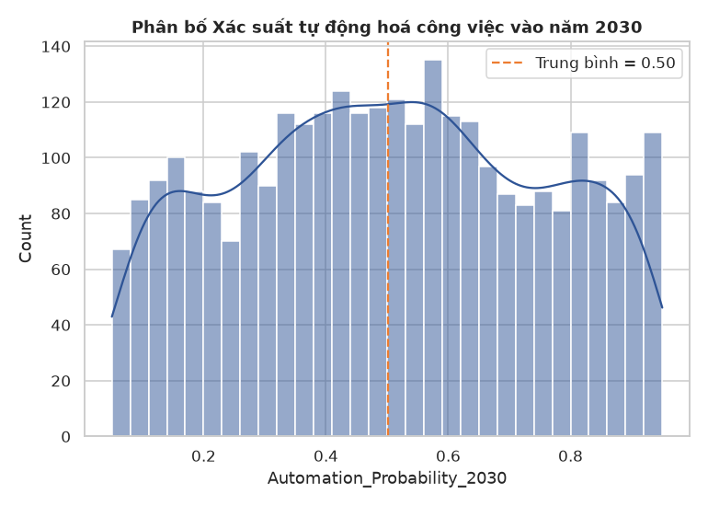
PHÂN TÍCH KHÁM PHÁ DỮ LIỆU 1/3
07 / 18
Nhóm Medium Chiếm 50,7% — Phân bố Xác suất Ẩn chứa Ba Cụm Mật độ Tách biệt
Đọc biểu đồ
📌 Hình dạng: Phân bố KHÔNG phải một đường cong chuẩn trơn mà có 3 vùng mật độ tách biệt.
📌 Cơ cấu 3 nhóm: Low 24,6% · Medium 50,7% · High 24,7% — chia theo ngưỡng cố định của xác suất.
📌 Gợi ý ban đầu: Cấu trúc 3 cụm gợi ý một biến phân loại tiềm ẩn (không phải nhiễu ngẫu nhiên) đang chi phối biến mục tiêu — sẽ được xác định ở Slide 9.
Notes:
Biểu đồ phân bố xác suất tự động hoá không có dạng đường cong chuẩn trơn thông thường mà thể hiện ba vùng mật độ tách biệt khá rõ. Ba nhóm rủi ro Low, Medium, High được chia theo ngưỡng cố định của xác suất này, trong đó nhóm Medium chiếm hơn một nửa mẫu quan sát. Hình dạng ba cụm mật độ này là một gợi ý quan trọng: rất có thể có một biến phân loại tiềm ẩn nào đó — không phải nhiễu ngẫu nhiên liên tục — đang quyết định giá trị của biến mục tiêu. Chúng ta sẽ xác định chính xác biến đó là gì ở các slide tiếp theo.

Slide 8
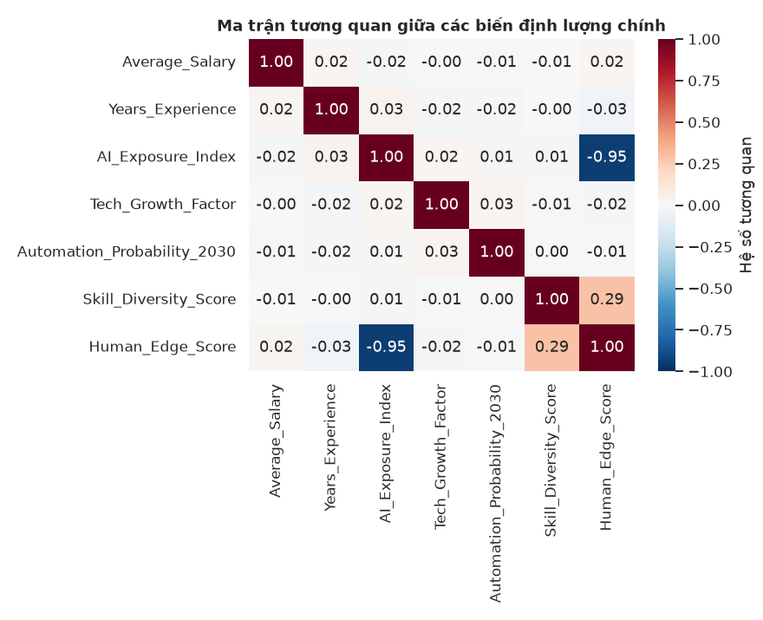
PHÂN TÍCH KHÁM PHÁ DỮ LIỆU 2/3
08 / 18
Lương, Học vấn, Kinh nghiệm, AI Exposure: Tương quan Xấp xỉ Bằng 0 với Rủi ro
Đọc biểu đồ
📌 Ma trận tương quan: Mọi hệ số tương quan giữa Automation_Probability_2030 và các biến cá nhân đều |r| < 0,05 — về mặt thống kê là KHÔNG có quan hệ tuyến tính.
📌 Nhất quán qua nhiều góc nhìn: Boxplot lương theo nhóm rủi ro, biểu đồ học vấn, biểu đồ kinh nghiệm (Slide phụ lục) đều cho kết luận tương tự.
📌 Hệ quả: Nếu chỉ dùng đặc điểm cá nhân, một mô hình dự báo sẽ hoạt động không tốt hơn phỏng đoán ngẫu nhiên — sẽ được kiểm chứng định lượng ở Slide 11.
Notes:
Sau khi kiểm tra từng biến một trong phần khám phá dữ liệu đầy đủ ở báo cáo văn bản, ma trận tương quan tổng hợp xác nhận: không một biến cá nhân nào — kể cả chỉ số phơi nhiễm AI vốn tưởng như liên quan trực tiếp đến chủ đề — có tương quan đáng kể với xác suất tự động hoá. Tất cả hệ số tương quan đều nhỏ hơn 0,05 về giá trị tuyệt đối, mức được xem là không có ý nghĩa thống kê thực tiễn trong hầu hết ngữ cảnh phân tích kinh doanh. Điều này có nghĩa nếu chỉ dựa vào hồ sơ cá nhân, chúng ta gần như không thể dự báo được rủi ro tự động hoá.

Slide 9
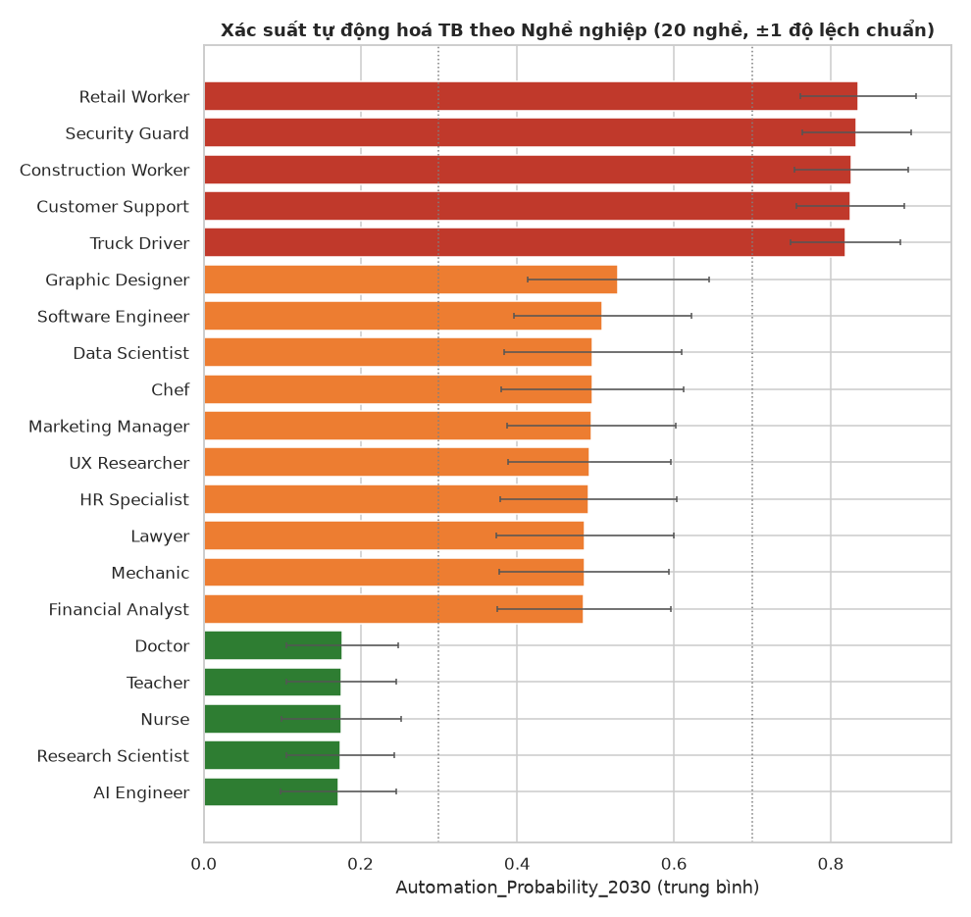
PHÂN TÍCH KHÁM PHÁ DỮ LIỆU 3/3 — BẰNG CHỨNG THEN CHỐT
09 / 18
20 Nghề Tách 3 Tầng Rõ rệt — Job_Title Giải thích 85,7% Phương sai (Eta²)
Ba tầng nghề nghiệp
📌 Tầng thấp (~0,18): AI Engineer, Research Scientist, Nurse, Teacher, Doctor — phán đoán chuyên môn sâu, chăm sóc con người.
📌 Tầng trung bình (~0,50): 10 nghề chuyên môn/văn phòng còn lại (Data Scientist, Lawyer, Software Engineer, Chef...).
📌 Tầng cao (~0,83): Retail Worker, Security Guard, Construction Worker, Customer Support, Truck Driver — tác vụ lặp lại/thủ tục cao.
📌 Kiểm định eta²: SSB/SST = 0,857 — Job_Title giải thích 85,7% phương sai, vượt trội mọi biến cá nhân đã kiểm tra.
Notes:
Đây là phát hiện quan trọng nhất của toàn bộ bài phân tích. Khi xếp hạng 20 nghề theo xác suất tự động hoá trung bình, dữ liệu tách thành ba tầng rất rõ rệt, gần như không có vùng chuyển tiếp mờ nhạt. Tầng thấp gồm những nghề đòi hỏi phán đoán chuyên môn sâu hoặc chăm sóc con người như bác sĩ, giáo viên, y tá, nhà nghiên cứu và kỹ sư AI. Tầng cao gồm những nghề có tỷ trọng tác vụ lặp lại, thủ tục cao như nhân viên bán lẻ, bảo vệ, xây dựng, hỗ trợ khách hàng và lái xe tải. Kiểm định eta bình phương định lượng phát hiện này: riêng biến nghề nghiệp giải thích tới tám mươi lăm phẩy bảy phần trăm phương sai của xác suất tự động hoá, một con số vượt trội hoàn toàn so với bất kỳ biến cá nhân nào đã kiểm tra trước đó.

Slide 10
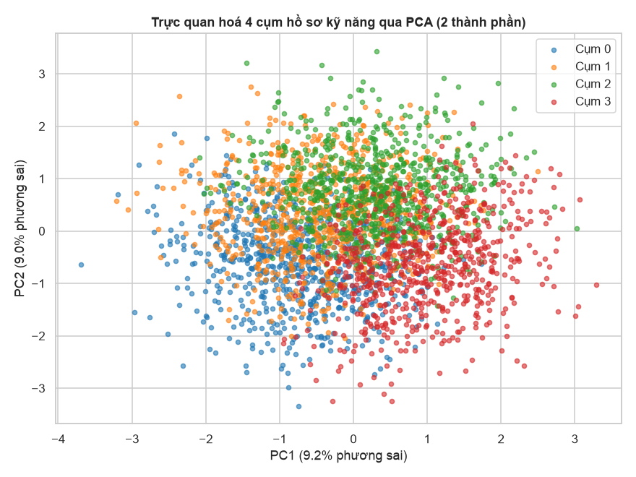
PHÂN CỤM KHÔNG GIÁM SÁT
10 / 18
Phân cụm Hồ sơ Kỹ năng Thất bại (Silhouette ≈ 0,06) — Xác nhận Kỹ năng Không Quyết định
Đọc biểu đồ
📌 Phương pháp: K-Means trên 12 biến kỹ năng/công nghệ, k=4 chọn vì mục đích diễn giải nghiệp vụ.
📌 Silhouette Score: Chỉ 0,055-0,063 ở MỌI k (2-8) — gần 0, nghĩa là các cụm KHÔNG tách biệt.
📌 Xác suất TĐH theo cụm: 4 cụm có xác suất tự động hoá trung bình gần như bằng nhau (0,49-0,52).
📌 Ý nghĩa: Xác nhận thêm: hồ sơ kỹ năng cá nhân không mang thông tin phân biệt rủi ro — khác biệt nằm ở nghề nghiệp (Slide 9), không ở kỹ năng.
Notes:
Ở bước phân cụm không giám sát, nhóm thử tìm các hồ sơ kỹ năng tự nhiên bằng thuật toán K-Means trên mười hai biến liên quan đến kỹ năng và công nghệ. Kết quả chỉ số Silhouette chỉ dao động trong khoảng từ không phẩy không năm lăm đến không phẩy không sáu ba ở mọi giá trị k thử nghiệm từ hai đến tám — mức rất gần không, cho thấy các cụm không tách biệt rõ ràng. Bốn cụm được chọn cho mục đích diễn giải nghiệp vụ đều có xác suất tự động hoá trung bình gần như bằng nhau. Kết quả này càng củng cố kết luận: sự khác biệt về rủi ro không nằm ở hồ sơ kỹ năng cá nhân mà nằm ở chính nghề nghiệp, như đã thấy ở slide trước.

Slide 11
MÔ HÌNH PHÂN LOẠI RISK_CATEGORY
11 / 18
Logistic Regression & XGBoost Đồng hạng Nhất: F1-macro 0,9947 · AUC ≈ 0,998
★ WINNER
Logistic Regression
0.9947
F1-macro
0.9979
ROC-AUC
0.9947
Accuracy
Random Forest
0.9345
F1-macro
0.9959
ROC-AUC
0.9387
Accuracy
XGBoost Classifier
0.9947
F1-macro
0.9964
ROC-AUC
0.9947
Accuracy
Notes:
Sau khi đưa biến Job_Title vào tập đặc trưng dưới dạng mã hoá một-nóng, ba mô hình phân loại được huấn luyện và so sánh: Logistic Regression, Random Forest và XGBoost Classifier. Logistic Regression và XGBoost đạt kết quả gần như tuyệt đối và đồng hạng nhất với F1-macro 0,9947 và ROC-AUC lần lượt 0,9979 và 0,9964. Random Forest đạt kết quả thấp hơn một chút với F1-macro 0,9345, có thể do độ sâu cây bị giới hạn. Đây là bước ngoặt so với vòng thử nghiệm trước đó khi chưa có Job_Title, lúc đó F1-macro chỉ đạt khoảng không phẩy hai hai đến không phẩy ba tư, xấp xỉ mức dự đoán ngẫu nhiên.

Slide 12
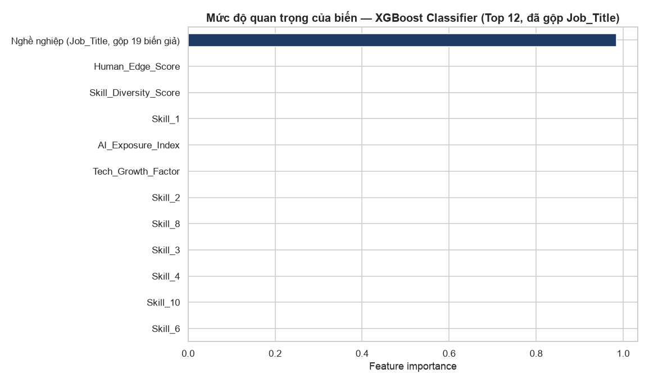
MỨC ĐỘ QUAN TRỌNG CỦA BIẾN
12 / 18
98.5% Tầm quan trọng Mô hình Thuộc về Nhóm biến Job_Title
Đọc biểu đồ
📌 Phương pháp: Feature importance của XGBoost Classifier, gộp 19 biến giả Job_Title thành 1 mục.
📌 Kết quả: Nhóm Job_Title (gộp) chiếm 98.5% tổng importance.
📌 Phần còn lại: Toàn bộ các biến cá nhân/kỹ năng khác cộng lại chỉ chiếm 1.5% — gần như không đáng kể.
📌 Kết luận: Bằng chứng định lượng trực tiếp cho khung task-based approach (Slide 4): mô hình học được chính xác quy luật ẩn trong dữ liệu.
Notes:
Biểu đồ mức độ quan trọng của biến từ mô hình XGBoost, sau khi gộp mười chín biến giả của Job_Title thành một mục duy nhất để dễ diễn giải, cho thấy một bức tranh rất rõ ràng: nhóm biến nghề nghiệp chiếm tới chín mươi tám phẩy năm phần trăm tổng mức độ quan trọng của mô hình. Toàn bộ các biến còn lại — lương, kinh nghiệm, học vấn, mười điểm kỹ năng và các chỉ số tổng hợp — cộng lại chỉ chiếm chưa đến hai phần trăm. Đây là bằng chứng định lượng trực tiếp và thuyết phục nhất cho khung lý thuyết tiếp cận theo tác vụ đã trình bày ở phần cơ sở lý thuyết: mô hình học máy, một cách độc lập với giả thuyết ban đầu, đã tự khám phá ra đúng quy luật ẩn trong dữ liệu.

Slide 13
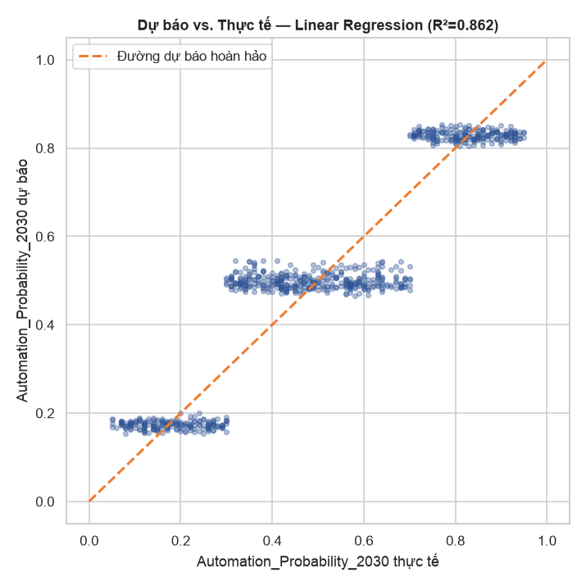
MÔ HÌNH HỒI QUY — KIỂM CHỨNG ĐỘC LẬP
13 / 18
Hồi quy Độc lập Xác nhận: R² = 0.862 khi Đưa Nghề nghiệp vào Mô hình
Đọc biểu đồ
📌 Phương pháp: Hồi quy trực tiếp Automation_Probability_2030 (biến liên tục), cùng tập đặc trưng.
📌 Kết quả tốt nhất: Linear Regression: R²=0.862, MAE=0.078.
📌 Ý nghĩa MAE: Sai số dự báo trung bình chỉ ~8 điểm phần trăm xác suất — mức hợp lý.
📌 Vai trò của slide này: Kênh đánh giá ĐỘC LẬP với bài toán phân loại — cùng kết luận, củng cố độ tin cậy của phát hiện chính.
Notes:
Để kiểm chứng phát hiện chính bằng một góc nhìn độc lập, nhóm xây dựng thêm mô hình hồi quy dự báo trực tiếp giá trị liên tục của xác suất tự động hoá, thay vì phân loại rời rạc ba nhóm. Kết quả nhất quán hoàn toàn với bài toán phân loại: mô hình Linear Regression đạt hệ số xác định R bình phương bằng không phẩy tám sáu hai, với sai số tuyệt đối trung bình chỉ khoảng tám điểm phần trăm xác suất. Việc hai phương pháp đánh giá độc lập — phân loại và hồi quy — đều cho cùng một kết luận giúp tăng đáng kể độ tin cậy của phát hiện chính, thay vì chỉ dựa vào một góc nhìn phân tích duy nhất.

Slide 14
CHÂN DUNG BA TẦNG NGHỀ NGHIỆP
14 / 18
Từ Rủi ro Thấp (Bác sĩ, Giáo viên) đến Rủi ro Cao (Bán lẻ, Bảo vệ)
Tầng Rủi ro THẤP
~24,6% mẫu · XS TB ≈ 0,18
Tầng Rủi ro TRUNG BÌNH
~50,7% mẫu · XS TB ≈ 0,50
Tầng Rủi ro CAO
~24,7% mẫu · XS TB ≈ 0,83
🔍 Đặc trưng hành vi:
AI Engineer, Research Scientist, Nurse, Teacher, Doctor — đòi hỏi phán đoán chuyên môn sâu hoặc chăm sóc/tương tác con người cường độ cao.
🎯 Hành động can thiệp:
Đầu tư phát triển chuyên sâu; không cần chuyển đổi nghề gấp; theo dõi định kỳ.
🔍 Đặc trưng hành vi:
10 nghề chuyên môn/văn phòng: Data Scientist, Software Engineer, Lawyer, Chef, Marketing Manager... — pha trộn tác vụ thủ tục và phi thủ tục.
🎯 Hành động can thiệp:
Chủ động bổ sung kỹ năng số định kỳ để tránh dịch chuyển sang tầng cao.
🔍 Đặc trưng hành vi:
Retail Worker, Security Guard, Construction Worker, Customer Support, Truck Driver — tỷ trọng tác vụ lặp lại/thủ tục cao.
🎯 Hành động can thiệp:
Ưu tiên chương trình đào tạo lại (reskilling), xây dựng lộ trình chuyển đổi nghề sớm.
Notes:
Để chuyển kết quả phân tích thành thông tin dễ sử dụng cho quản trị nhân sự, nhóm tổng hợp ba tầng nghề nghiệp thành ba chân dung minh hoạ. Tầng rủi ro thấp gồm những nghề đòi hỏi chuyên môn sâu hoặc chăm sóc con người như bác sĩ, giáo viên, y tá. Tầng trung bình chiếm hơn một nửa mẫu, gồm các nghề chuyên môn văn phòng có tính chất pha trộn. Tầng rủi ro cao gồm những nghề có tỷ trọng tác vụ lặp lại cao như bán lẻ, bảo vệ, xây dựng, hỗ trợ khách hàng và lái xe tải. Mỗi tầng đi kèm một hướng hành động quản trị nhân sự cụ thể, sẽ được trình bày chi tiết hơn ở slide tiếp theo.

Slide 15
HÀM Ý QUẢN TRỊ NHÂN SỰ
15 / 18
Khung Hành động 3 Tầng: Ưu tiên Đào tạo lại Theo Nhóm nghề, Không Theo Cá nhân
Tầng Rủi ro Thấp
Đầu tư phát triển chuyên môn sâu và kỹ năng phán đoán/chăm sóc con người — nhóm nghề ít chịu áp lực tự động hoá trực tiếp trong ngắn-trung hạn.
~24,6% mẫu · XS TB ≈ 0,18
Tầng Rủi ro Trung bình
Theo dõi định kỳ mức ứng dụng AI trong ngành, chủ động bổ sung kỹ năng số để không dịch chuyển sang tầng cao.
~50,7% mẫu · XS TB ≈ 0,50
Tầng Rủi ro Cao
Ưu tiên chương trình đào tạo lại (reskilling) THEO NHÓM NGHỀ, xây dựng lộ trình chuyển đổi nghề nghiệp sớm thay vì chờ đến khi bị thay thế.
~24,7% mẫu · XS TB ≈ 0,83
Notes:
Từ phát hiện thực nghiệm, hàm ý quản trị nhân sự quan trọng nhất là: chiến lược đào tạo lại nên được thiết kế theo NHÓM NGHỀ NGHIỆP thay vì chỉ dựa trên đánh giá năng lực cá nhân từng người lao động, vì dữ liệu cho thấy hai người có hồ sơ kỹ năng giống hệt nhau nhưng làm khác nghề có thể đối mặt mức rủi ro hoàn toàn khác nhau. Khung ba tầng đề xuất ở đây gắn mỗi nhóm rủi ro với một hành động cụ thể: tầng thấp tiếp tục đầu tư chuyên sâu, tầng trung bình chủ động bổ sung kỹ năng số, và tầng cao cần ưu tiên chương trình chuyển đổi nghề nghiệp sớm nhất trong ba nhóm.

Slide 16
HẠN CHẾ NGHIÊN CỨU
16 / 18
Giới hạn: Dữ liệu Mô phỏng — Kết luận Có giá trị Nội tại, Cần Đối chiếu Thực tế
• Dữ liệu mô phỏng (synthetic): Automation_Probability_2030 được gán theo quy tắc gắn với Job_Title — phát hiện chỉ có giá trị NỘI TẠI với tập dữ liệu này, không suy rộng trực tiếp cho thị trường lao động thực tế.
• Thiếu chiều thời gian: chỉ một lát cắt tĩnh năm 2030, không phân tích được động thái thay đổi rủi ro theo thời gian như các khảo sát WEF/McKinsey thực hiện định kỳ.
• Thiếu biến ngành/vùng địa lý: không thể phân tích khác biệt theo khu vực kinh tế hay quốc gia.
• Hiệu suất mô hình gần tuyệt đối: phản ánh cơ chế sinh dữ liệu có kiểm soát, KHÔNG nên diễn giải như bằng chứng cho khả năng dự báo tương tự trong dữ liệu thực tế.
Notes:
Trước khi kết luận, cần nêu rõ ba giới hạn quan trọng của nghiên cứu để tránh diễn giải vượt quá mức độ bằng chứng cho phép. Thứ nhất, đây là bộ dữ liệu mô phỏng phục vụ mục đích luyện tập kỹ thuật, nên phát hiện chỉ có giá trị nội tại với chính tập dữ liệu này. Thứ hai, dữ liệu không có chiều thời gian hay biến ngành, vùng địa lý cụ thể. Thứ ba, và quan trọng nhất, hiệu suất mô hình gần như tuyệt đối phản ánh cách dữ liệu được sinh ra một cách có kiểm soát, không nên được xem là bằng chứng rằng rủi ro tự động hoá trong thực tế có thể dự báo chính xác đến mức độ tương tự.

Slide 17
KẾT LUẬN
17 / 18
Nghề nghiệp — Không phải Kỹ năng Cá nhân — Là Biến số Quyết định Rủi ro
• Phát hiện chính: Job_Title giải thích 85,7% phương sai rủi ro tự động hoá; đưa vào mô hình nâng F1-macro từ mức ngẫu nhiên lên 0,9947 và R² hồi quy lên 0,862.
• Nhất quán lý thuyết: kết quả phù hợp định tính với task-based approach (Autor et al., 2003) và Frey & Osborne (2017) — rủi ro gắn với bản chất tác vụ của nghề nghiệp.
• Hàm ý thực tiễn: chiến lược đào tạo lại nên thiết kế theo nhóm nghề, không chỉ theo hồ sơ năng lực cá nhân.
• Giới hạn cần lưu ý: kết luận rút ra từ dữ liệu mô phỏng, là minh hoạ phương pháp luận hơn là khẳng định tổng quát về thị trường lao động thực tế.
• Hướng phát triển: bổ sung dữ liệu thời gian, ngành/vùng thực tế; đối chiếu O*NET Task Ratings và WEF Future of Jobs Survey.
Notes:
Tóm lại, đồ án đã thực hiện trọn vẹn quy trình phân tích kinh doanh trên bộ dữ liệu mô phỏng về tác động của AI đến việc làm năm 2030, từ tiền xử lý, phân tích khám phá dữ liệu, phân cụm, đến hai mô hình dự báo độc lập. Phát hiện xuyên suốt là biến nghề nghiệp quyết định gần như hoàn toàn rủi ro tự động hoá trong khi đặc điểm cá nhân gần như không có vai trò — kết quả này nhất quán về mặt định tính với các lý thuyết và nghiên cứu quốc tế đã trình bày ở đầu bài. Trong phạm vi giới hạn của một bộ dữ liệu mô phỏng, đây là một minh hoạ phương pháp luận có giá trị, mở đường cho các phân tích sâu hơn trên dữ liệu thực tế trong tương lai. Em xin cảm ơn Hội đồng đã lắng nghe và sẵn sàng trả lời các câu hỏi.

Slide 18
CẢM ƠN HỘI ĐỒNG — HỎI & ĐÁP
Đỗ Văn Đạt · Phân tích Kinh doanh · Học viện Ngân hàng
Notes:
Cảm ơn Hội đồng đã theo dõi phần trình bày. Em xin phép nhắc lại ba câu hỏi phản biện có thể gặp: Một, vì sao không dùng trực tiếp Automation_Probability_2030 làm đặc trưng — vì đó chính là nguồn sinh ra Risk_Category nên sẽ gây rò rỉ dữ liệu. Hai, vì sao phân cụm không giám sát thất bại — vì các biến kỹ năng trong dữ liệu độc lập ngẫu nhiên với nghề nghiệp, không mang thông tin phân biệt. Ba, kết luận có áp dụng được cho thị trường lao động thực tế không — chỉ ở mức định tính, cần dữ liệu thực nghiệm để kiểm chứng định lượng. Em xin mời Hội đồng đặt câu hỏi.

